Slide 1


SUSTENTACIÓN DEL PROYECTO
SISTEMAS MERCANTILES, 2026
CODEGUARD
Revisión asistida de código Python
Problema: revisar riesgos y comprobar su evidencia exige tiempo y criterio.
Para desarrolladores, revisores y evaluadores de código.
Ronald Yépez
Klever Alban
Christian Gamboa
Notes:
Reparto acordado por Christian: Christian, intervalo planificado 0:00-1:00. No es tiempo medido.
Presentar equipo, problema y público: desarrolladores y revisores de Python. El producto analiza texto sin ejecutar el código.
Fuentes: docs/presentacion/guion-12-minutos.md; docs/09-decisiones.md E4-13; docs/evidencias/semana-4/postmerge-c522c24-20261107/README.md.

Slide 2

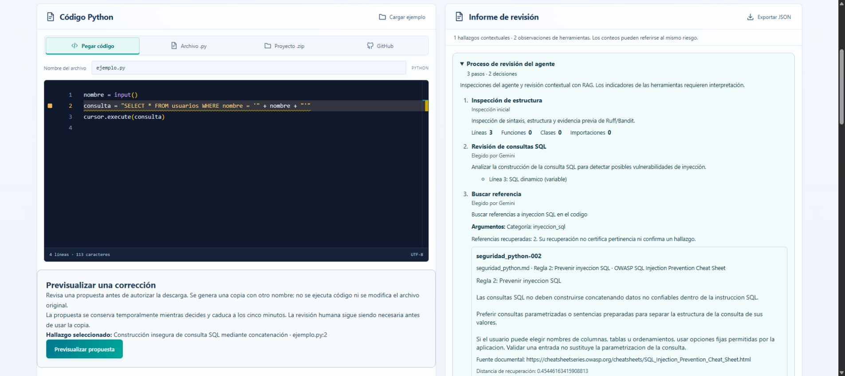
SUSTENTACIÓN DEL PROYECTO
FACULTAD DE SISTEMAS MERCANTILES, 2026
Demostración: hallazgo y fuente
Para esta demostración, seleccionar API real y Agente. Mostrar hallazgo, fuente y traza.
Notes:
Reparto acordado por Christian: Christian, intervalo planificado 1:00-3:00. No es tiempo medido.
Seleccionar API real y Agente explícitamente: Directa es la ruta inicial. Mostrar caso normal, ubicación, fuente y traza; separar Ruff/Bandit de Gemini + RAG.
Fuentes: docs/presentacion/guion-12-minutos.md; docs/09-decisiones.md E4-13; docs/evidencias/semana-4/postmerge-c522c24-20261107/README.md.

Slide 3
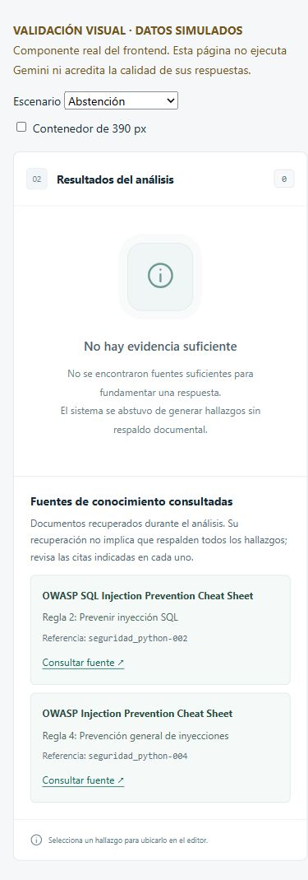
SUSTENTACIÓN DEL PROYECTO
FACULTAD DE SISTEMAS MERCANTILES, 2026
Demostración: abstención
Cuando falta respaldo documental, el sistema comunica la abstención.
La falta de evidencia no demuestra que el código sea seguro.
La interfaz conserva el motivo y las fuentes consultadas.
Notes:
Reparto acordado por Christian: Christian, intervalo planificado 3:00-4:00. No es tiempo medido.
Mostrar abstención auténtica y su motivo. P19 fue abstenido en ambas rutas de la corrida histórica; una nueva ejecución puede variar. Abstención no acredita código seguro.
Fuentes: docs/presentacion/guion-12-minutos.md; docs/09-decisiones.md E4-13; docs/evidencias/semana-4/postmerge-c522c24-20261107/README.md.

Slide 4
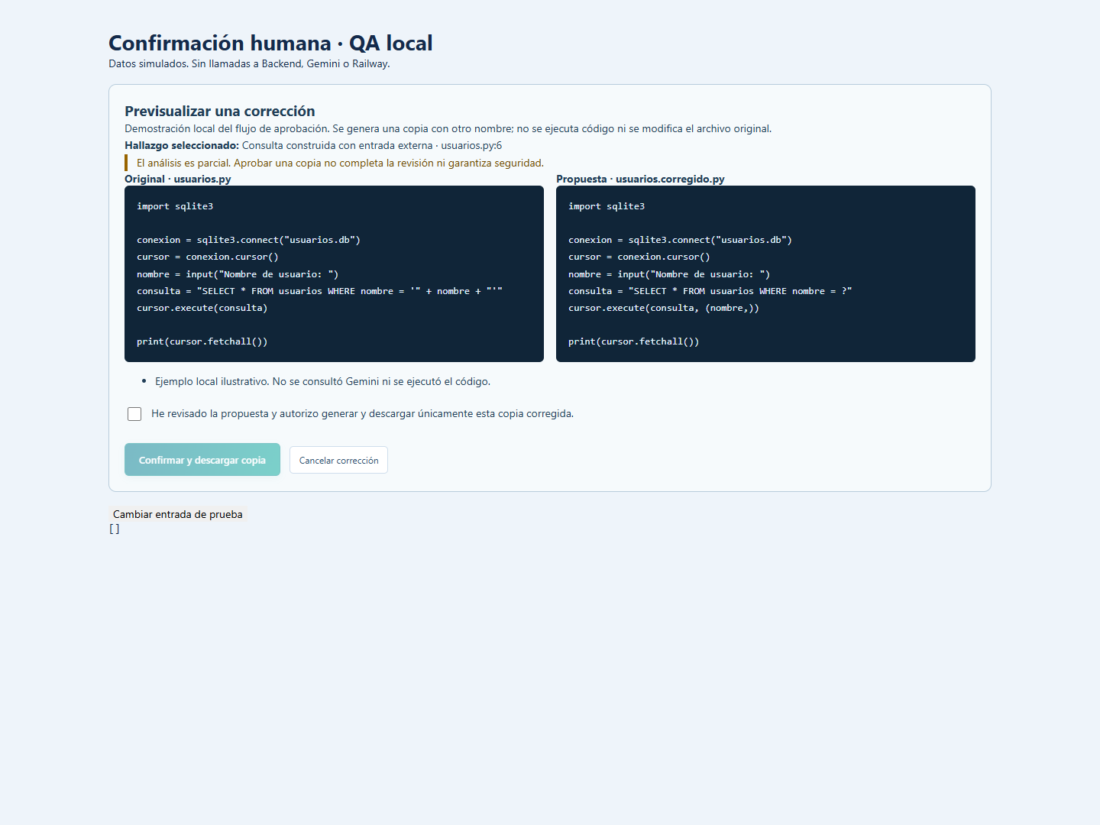
SUSTENTACIÓN DEL PROYECTO
FACULTAD DE SISTEMAS MERCANTILES, 2026
Demostración: confirmación humana
Comparar, autorizar y descargar una copia. Cancelar conserva el original.
Notes:
Reparto acordado por Christian: Christian, intervalo planificado 4:00-5:00. No es tiempo medido.
Comparar original y propuesta. Señalar cancelar. Aprobar solo si se acepta la copia; descargar sin ejecutar ni sobrescribir. Previsualizar puede consumir Gemini antes de aprobar.
Fuentes: docs/presentacion/guion-12-minutos.md; docs/09-decisiones.md E4-13; docs/evidencias/semana-4/postmerge-c522c24-20261107/README.md.

Slide 5
SUSTENTACIÓN DEL PROYECTO
FACULTAD DE SISTEMAS MERCANTILES, 2026
Arquitectura del producto
Interfaz y API
Análisis y conocimiento
React, TypeScript y Monaco
FastAPI valida la entrada
Frontend y API comparten origen
Ruff, Bandit y AST inspeccionan
ChromaDB recupera fuentes
Gemini genera la síntesis
Código y .py: Directa por defecto y Agente opcional. ZIP/GitHub: directa por archivo.
Docker y Railway alojan el servicio. ChromaDB y SQLite conservan sus datos.
Notes:
Reparto acordado por Christian: Ronald, intervalo planificado 5:00-6:00. No es tiempo medido.
React/TypeScript/Monaco y FastAPI. Ruff/Bandit/AST, ChromaDB y Gemini. Código/.py: Directa por defecto y Agente opcional. ZIP/GitHub: directa por archivo.
Fuentes: docs/presentacion/guion-12-minutos.md; docs/09-decisiones.md E4-13; docs/evidencias/semana-4/postmerge-c522c24-20261107/README.md.

Slide 6
SUSTENTACIÓN DEL PROYECTO
FACULTAD DE SISTEMAS MERCANTILES, 2026
Agente supervisado y límites
Inspección inicial obligatoria con Ruff/Bandit y AST.
El agente elige herramientas permitidas: contexto, consultas SQL, referencias o finalización.
Máximo cuatro pasos. La interfaz principal solicita tres.
Cada resultado alimenta la decisión siguiente y queda en la traza.
Sin shell libre, ejecución del código recibido ni cambios automáticos al original.
Notes:
Reparto acordado por Christian: Ronald, intervalo planificado 6:00-7:00. No es tiempo medido.
El agente tiene herramientas limitadas y traza; máximo cuatro pasos, interfaz tres. Resultados alimentan la siguiente decisión. Elegirlo puede añadir tiempo e intentos.
Fuentes: docs/presentacion/guion-12-minutos.md; docs/09-decisiones.md E4-13; docs/evidencias/semana-4/postmerge-c522c24-20261107/README.md.

Slide 7
SUSTENTACIÓN DEL PROYECTO
FACULTAD DE SISTEMAS MERCANTILES, 2026
Pruebas y pipeline
Comprobación | Resultado documentado
Backend y QA/evaluadores | 589 + 80 = 669 pruebas
Frontend | 146 aprobadas, lint y build correctos
HTTP con estático | 24/24 aprobadas
HTTP sin estático | 19/19 aplicables, cinco omitidas
CI de main b6ce96c | Ocho verificaciones aprobadas
Integración HTTP con Gemini/GitHub simulados. Evaluación real por separado.
Notes:
Reparto acordado por Christian: Klever / Andy, intervalo planificado 7:00-8:00. No es tiempo medido.
Pruebas de software usan proveedores simulados. Las cifras en la diapositiva conservan la revisión documentada; no son una nueva evaluación de Gemini.
Fuentes: docs/presentacion/guion-12-minutos.md; docs/09-decisiones.md E4-13; docs/evidencias/semana-4/postmerge-c522c24-20261107/README.md.

Slide 8
SUSTENTACIÓN DEL PROYECTO
FACULTAD DE SISTEMAS MERCANTILES, 2026
Evaluación real de veinte casos
Medida | Directa | Agente v2
Informes completos | 17/20 | 14/20
Informes parciales | 3/20 | 6/20
F1 en 13 pares completos | 1,00 | 1,00
Media global | 10,34 s | 22,62 s
Intentos SDK | 21 | 71
No se demostró mejora de precisión. El F1 corresponde a los trece pares comunes.
Notes:
Reparto acordado por Christian: Klever / Andy, intervalo planificado 8:00-9:00. No es tiempo medido.
Corrida real c522c24: 17/20 directa, 14/20 agente; F1 1,0 solo en trece pares completos comunes. No se demostró mejora de precisión. Transición: Estos resultados muestran tanto el funcionamiento como sus límites. Ronald resumirá las medidas de seguridad.
Fuentes: docs/presentacion/guion-12-minutos.md; docs/09-decisiones.md E4-13; docs/evidencias/semana-4/postmerge-c522c24-20261107/README.md.

Slide 9
SUSTENTACIÓN DEL PROYECTO
FACULTAD DE SISTEMAS MERCANTILES, 2026
Seguridad y control del usuario
El código recibido se inspecciona sin ejecutarlo.
Validación de archivos, ZIP y GitHub. Claves solo en el backend.
Presupuesto: aprobar autoriza el análisis de esa instantánea. Rechazar no añade llamadas a Gemini.
Corrección: aprobar permite descargar una copia revisada. Sesión, hashes y caducidad vinculan la decisión.
Notes:
Reparto acordado por Christian: Ronald, intervalo planificado 9:00-10:00. No es tiempo medido.
Código sin ejecutar; entradas y secretos backend. Presupuesto autoriza análisis de instantánea; corrección autoriza descargar copia. Sesión, hashes y caducidad. Rechazo no añade Gemini.
Fuentes: docs/presentacion/guion-12-minutos.md; docs/09-decisiones.md E4-13; docs/evidencias/semana-4/postmerge-c522c24-20261107/README.md.

Slide 10
SUSTENTACIÓN DEL PROYECTO
FACULTAD DE SISTEMAS MERCANTILES, 2026
Limitaciones y próximos pasos
Lo que conocemos
Lo que sigue
Ocho fuentes oficiales y seis reglas curadas.
Posibles falsos positivos y negativos.
Fallos y límites del proveedor.
Ampliar corpus y casos de evaluación.
Repetir comparaciones controladas.
Mejorar consumo y resiliencia.
El aporte demostrado es la trazabilidad del proceso. La mejora de precisión sigue sin demostrarse.
Notes:
Reparto acordado por Christian: Klever / Andy, intervalo planificado 10:00-12:00. No es tiempo medido.
Corpus pequeño, proveedor y posibles errores. Ampliar fuentes y casos, repetir comparaciones controladas, mejorar consumo y resiliencia. Cerrar destacando trazabilidad sin prometer más precisión.
Fuentes: docs/presentacion/guion-12-minutos.md; docs/09-decisiones.md E4-13; docs/evidencias/semana-4/postmerge-c522c24-20261107/README.md.

